Slide 1

Integração de sistema de armazenamento por baterias utility scale à um complexo híbrido eólico-fotovoltaico

Slide 2
Integração de sistema de armazenamento por baterias utility scale à um complexo híbrido eólico-fotovoltaico
André Victor Rodrigues Nascimento da Silva, Lorenzo Olivo Filippini, Luisa Dahlem Almeida, Arthur Cavalcanti Litrenta, Paulo Alexandre Ferreira
Aeroespacial Tecnologias e Sistemas Renováveis

Slide 3
Introdução
Usinas Híbridas
Crise climática
maior eficiência da planta e estabilidade na geração de energia
redução da intermitência característica de fontes renováveis
Aumento da capacidade de geração de fontes renováveis de quase 50% em 2023
Sistemas de Armazenamento de Energia por Baterias (BESS)
Desbalanço entre Geração e Carga (oferta e demanda)
Subutilização da infraestrutura de transmissão
aproveitamento de energia excedente (Limitação do MUST ou curtailment)
ajuste da geração à curva de carga

Slide 4

Introdução
Mundialmente
Brasil
Mercado liderado por EUA, China e Índia
Em 2022, os investimentos atingiram US$ 5 bilhões, triplicando em relação ao ano anterior.
Expectativa de crescimento do mercado global para 120 a 150 bilhões de dólares até 2030
Fase inicial de desenvolvimento, com projetos pilotos e regulamentações em elaboração
Nota Técnica EPE-DEE-NT-029/2019
Projeto de Lei 5174 (2023)
Discussões para inclusão dessa solução em leilões de energia.
BESS

Slide 5
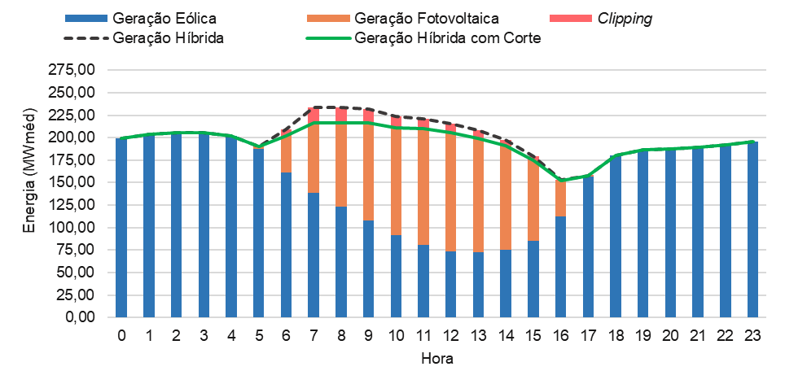
Metodologia
Complexo híbrido eólico-fotovoltaico
Localização: Bahia
Potência Eólica: 300 MW
Potência Solar: 190 MW
Potência Híbrida: 490 MW
MUST: 294 MW

Slide 6
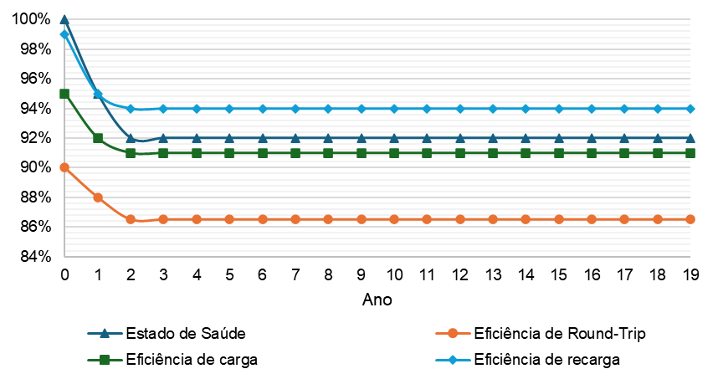
Metodologia
Processo de augmentation: reposição a cada 3 anos
Parâmetros do BESS
Parâmetro | Magnitude
Tipo de célula | LFP
Capacidade unitária do sistema | 2752 kWh
Aplicação | 4h
Vida útil | 20 anos
Capacidade inicial | 22 MWh
Potência nominal | 5 MW

Slide 7
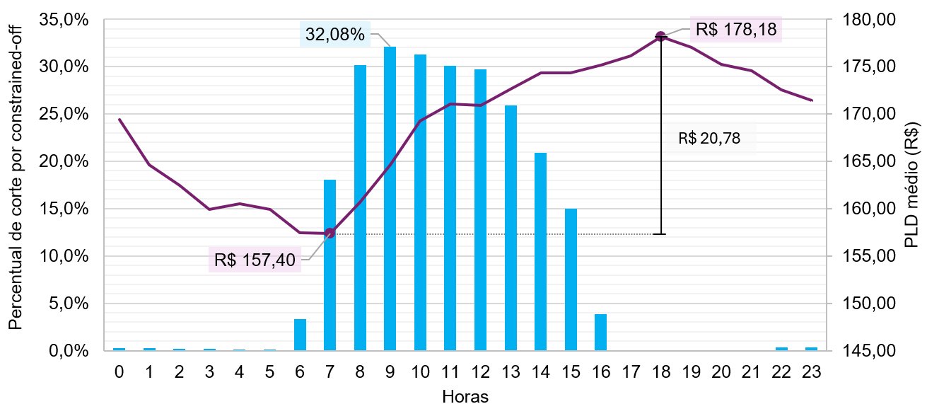
Metodologia
Operação do BESS
Arbitragem de intervalos horários
Histórico do PLD de 2018 a Março de 2024
Constrained-off

Slide 8
Premissas
120 horas por ano ~30 dias
Intervalo de carga entre 5h e 16h
Intervalo de descarga 16h às 22h
Demais períodos: venda de energia pela diferença de PLD~ R$ 30,00 por MWh
Recuperação do excedente de energia que é “cortado” em função de limitações contratuais relativas ao MUST e ao constrained-off
Fornecimento de energia pelo período de 4 horas para atendimento da demanda do ONS e as linhas gerais da minuta de Edital do Leilão de Capacidade de 2024.

Slide 9
Algoritmo
Geração e potência híbrida (simulação de 20 anos)
Horário de venda e armazenamento (PLD)
Limitações (MUST, Barramentos)
Parâmetros BESS
Definição Horários de Venda e Armazenamento
Algoritmo iterativo: incremento da potência de BESS com passo de 5 MW
INÍCIO
INPUT
Estado de carga e saúde, degradação, quantidade de ciclos
Carga da bateria, consumo interno, perdas
Duração, operação (carga/descarga), eficiência
Resultados por ciclo
Carregamento em horas passíveis de recarga e carga BESS < máxima OU há ultrapassagem do MUST e carga BESS < máxima
OUTPUT
Descarregamento em horas passíveis de descarga com potência híbrida menor que MUST e carga BESS > mínimo

Slide 10
Premissas Econômicas
Parâmetro | Valor | Unidade
CAPEX | 1,0 | MM R$/MW
Preço de Venda da Energia | 200 | R$/MWh
Taxa de Incremento do OPEX | 5,00% | (%/ano)
Taxa de Crescimento do Preço de Venda da Energia | 5,00% | (%/ano)
Taxa para cálculo de valor presente | 5,00% | (% CAPEX)
OPEX | 5,00% | R$/kWh/ano
Upside no trade-off do preço com BESS | 30 | R$/MWh
Taxa de Crescimento do Upside no trade-off do preço | 5,00% | %/ano
Percentual do CAPEX na reposição | 6,25% | %/X anos
Frequência de reposição do BESS | 3,0 | anos
Dias em operação | 365 | dias/ano
Margem de potência para garantia de atendimento do leilão | 10,00%

Slide 11
Premissas Econômicas
Energia de clipping: Comprada da geradora com 10% do valor de venda usual.
Contrato LRCAP: Pagamento anual em 12 parcelas, com validade de 15 anos e margem de segurança de 10% da potência acordada.
Augmentation: 6,25% do CAPEX inserido no fluxo de caixa a cada 3 anos, considerando uma frequência de reposição.

Slide 12
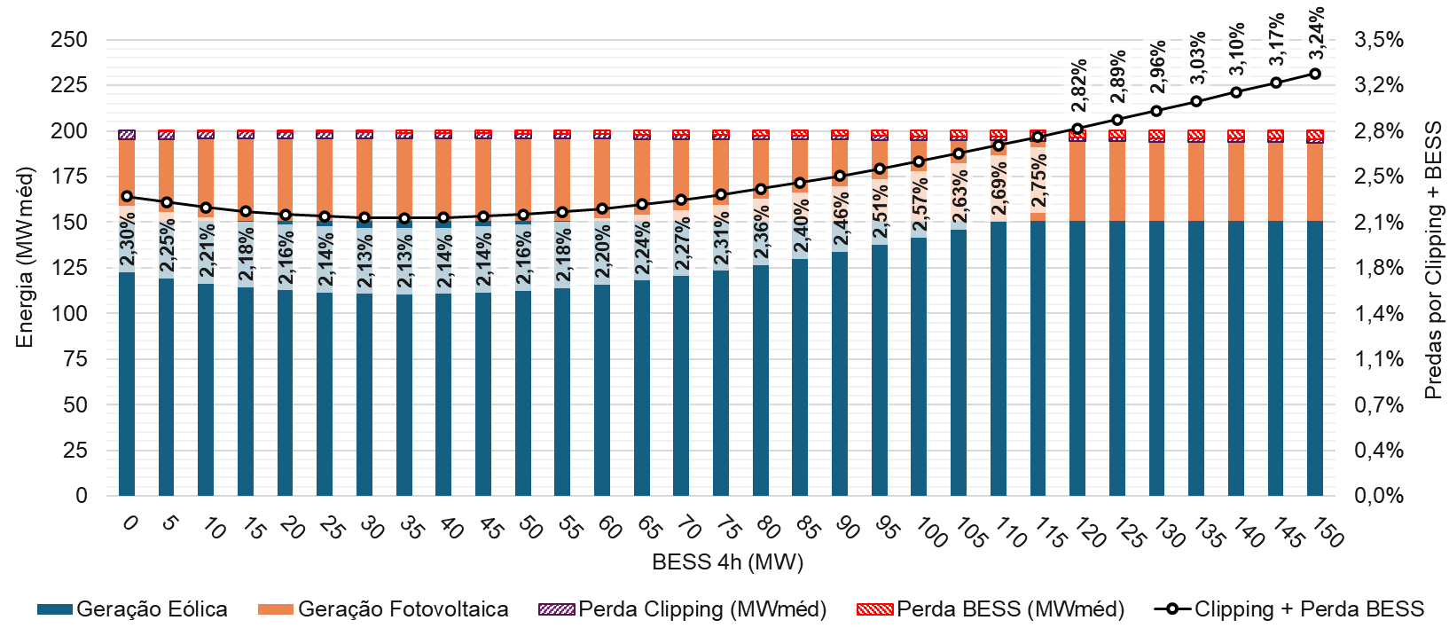
Resultados
Geração híbrida e perdas com BESS de potências variadas

Slide 13
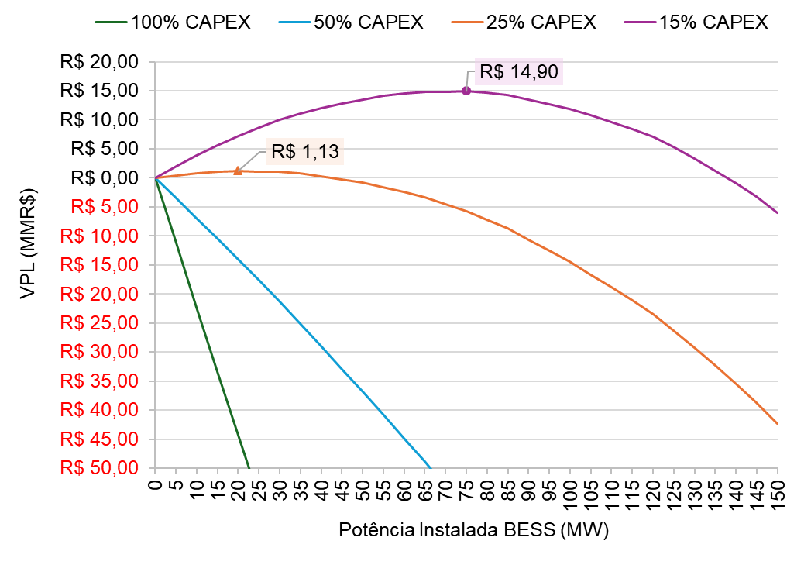
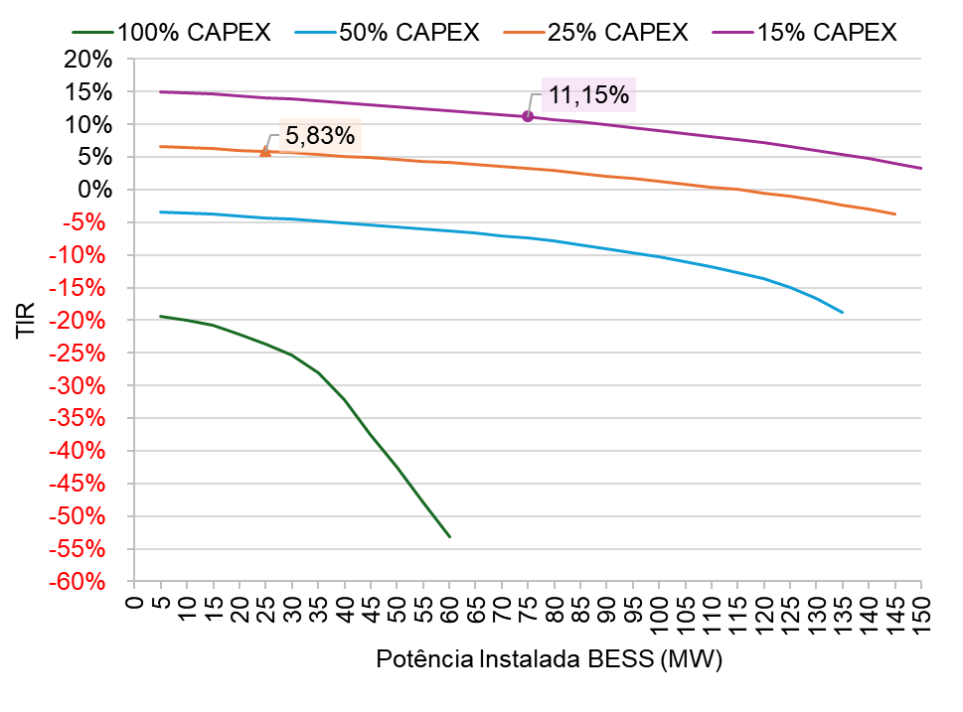
Resultados
VPL e TIR para diferentes valores de CAPEX

Slide 14
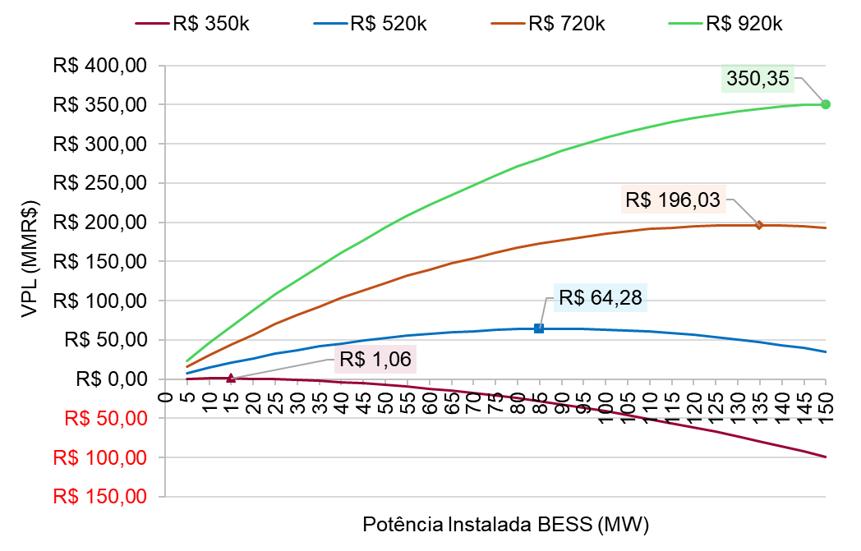
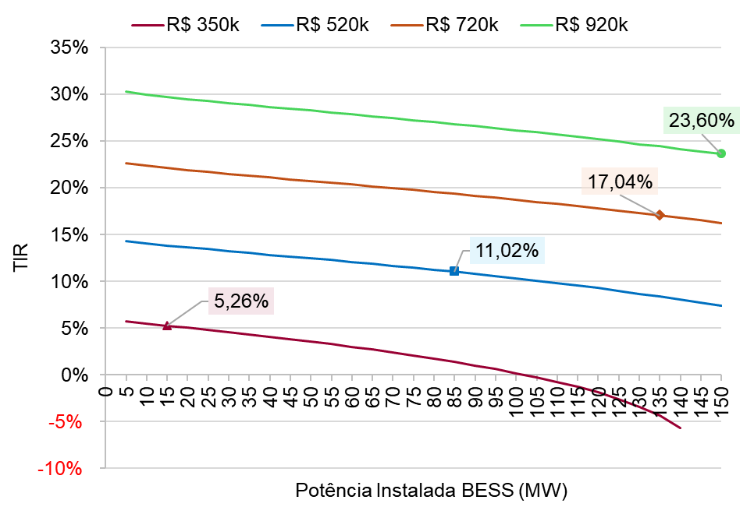
Resultados
VPL e TIR para diferentes valores de contrato do LRACP

Slide 15
Conclusões
A integração de BESS com sistemas híbridos eólico-fotovoltaicos não só mitiga a intermitência das fontes renováveis, como também melhora a flexibilidade e a estabilidade da rede elétrica e reduz perdas por clipping.
O Leilão de Reserva de Capacidade pode tornar viáveis projetos com BESS de grande porte, com o valor mínimo de R$ 350.000/MW/ano sendo o limiar de viabilidade econômica.
A redução para 25% do CAPEX, acompanhada de corte proporcional no OPEX, e um é essencial para alcançar retornos positivos e tornar o investimento em BESS atraente.

Slide 16

Obrigada!
FOTO
Eng. Luisa Dahlem Almeida
Aeroespacial
luisa.dahlem@aeroespacial.eng.br

